Slide 1
Polarisation von Licht und Photonen
Bei Licht
Bei Photonen

Slide 2
1. Polarisation bei Licht

Slide 3
1. Polarisation bei Licht
Unpolarisiertes Licht trifft auf einen Kalkspatkristall:
Schraffur zeigt optische Achse
ordentlicher Strahl
außer- ordentlicher Strahl

Slide 4
1. Polarisation bei Licht
Unpolarisiertes Licht trifft auf einen um 45° nach vorne gekippten Kalkspatkristall:
ordentlicher Strahl
außer- ordentlicher Strahl
45°

Slide 5
0°-Licht trifft auf verschieden gerichtete Kalkspatkristalle:
o. Strahl
0°
ao. Strahl
o. Strahl
45°
ao. Strahl
Notes:
Die schematische Darstellung der Kristalle ist nun nicht mehr räumlich.

Slide 6
2. Polarisation bei Einzelphotonen

Slide 7
Ein 0°-Photon trifft auf verschieden gerichtete Kalkspatkristalle:
o.
0 % Wahrscheinlichkeit
0°
100 % Wahrscheinlichkeit
ao.
o.
50 % Wahrscheinlichkeit
45°
50 % Wahrscheinlichkeit
ao.
Notes:
Die schematische Darstellung der Kristalle ist nun nicht mehr räumlich.

Slide 8
Ein 0°-Photon trifft auf verschieden gerichtete Kalkspatkristalle :
o.
0 % Wahrscheinlichkeit
0°
100 % Wahrscheinlichkeit
ao.
o.
50 % Wahrscheinlichkeit
45°
50 % Wahrscheinlichkeit
ao.
Notes:
Die schematische Darstellung der Kristalle ist nun nicht mehr räumlich.

Slide 9
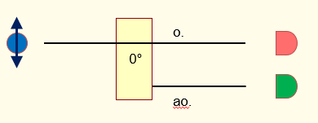
2. Polarisation bei Einzelphotonen
Was ist ein 0°-Photon?
Ein Photon, das bei einem 0°-Kristall mit 100 % Wahrscheinlichkeit an der Stelle des außerordentlichen Strahls detektiert wird.
Wie erzeugt man ein 0°-Photon?
Indem man ein beliebiges Photon auf einen 0°-Kristall schickt und hofft, dass es an der Stelle des außerordentlichen Strahls rauskommt.
Was bedeutet, dass die Polarisation eines Photons unbestimmt ist?
Notes:
Die zwei ersten Fragen bilden eine Zusammenfassung aus einem anderen Blickwinkel. Die dritte Frage ist wichtig für die verschränkten Photonen.

Slide 10
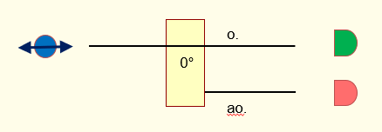
2. Polarisation bei Einzelphotonen
Was bedeutet, dass die Polarisation eines Photons unbestimmt ist?
Die Polarisation eines Photons kann bezüglich einer Polarisations- richtung bestimmt sein. Dann kann es mit 100 % Wahrscheinlichkeit vom Detektor bei ao. oder mit 100 % vom Detektor bei o. nachgewiesen werden.
Notes:
Zuerst wird geklärt, was „bestimmt bzgl. einer Polarisation“ bedeutet.

Slide 11
2. Polarisation bei Einzelphotonen
Was bedeutet, dass die Polarisation eines Photons unbestimmt ist?
Die Polarisation eines Photons kann bezüglich einer Polarisationsrichtung unbestimmt sein.
ordentlicher Strahl
x % Wahrscheinlichkeit
0°
(100-x) % Wahrscheinlichkeit
außer- ordentlicher Strahl
Notes:
Die Beispiele kommen auf der nächsten Folie.

Slide 12
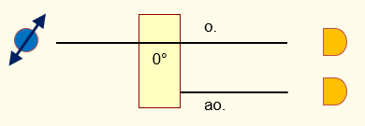
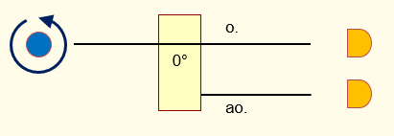
2. Polarisation bei Einzelphotonen
Zwei Beispiele:
Ein 45°-Photon ist bezüglich 0°/ 90° in der Polarisation unbestimmt.
Ein zirkular polarisiertes Photon ist bezüglich allen linearen Polarisationen unbestimmt.
Für beide Beispiele gilt:
Das Photon wird in beiden Fällen mit 50 % Wahr-scheinlichkeit vom Detektor bei ao. (1) und mit 50 % vom Detektor bei o. Nachgewiesen (0).
Wiederholte Messungen der Polarisation führen zu einer Folge von Zufallszahlen:
1 1 0 0 0 1 0 0 1 1 1 0
Notes:
Hier wird schon mal die Zufallszahlenfolie als Ergebnis von vielen Messungen gezeigt.

